Slide 1
?
COMO PROCURAR ARTIGOS CIENTÍFICOS
M.Sc. Laise de Moraes
laise.moraes@fiocruz.br
2024

Slide 2
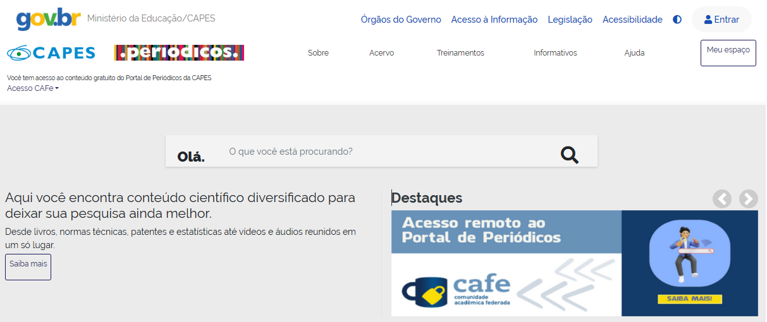
Periódicos CAPES
Biblioteca virtual criada em 2000 para democratizar o acesso ao conhecimento científico no país

Slide 3
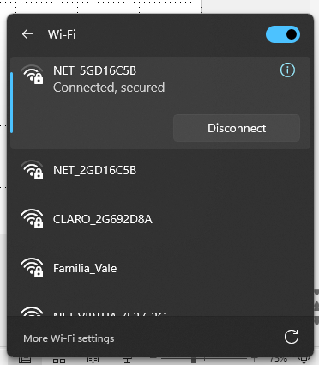
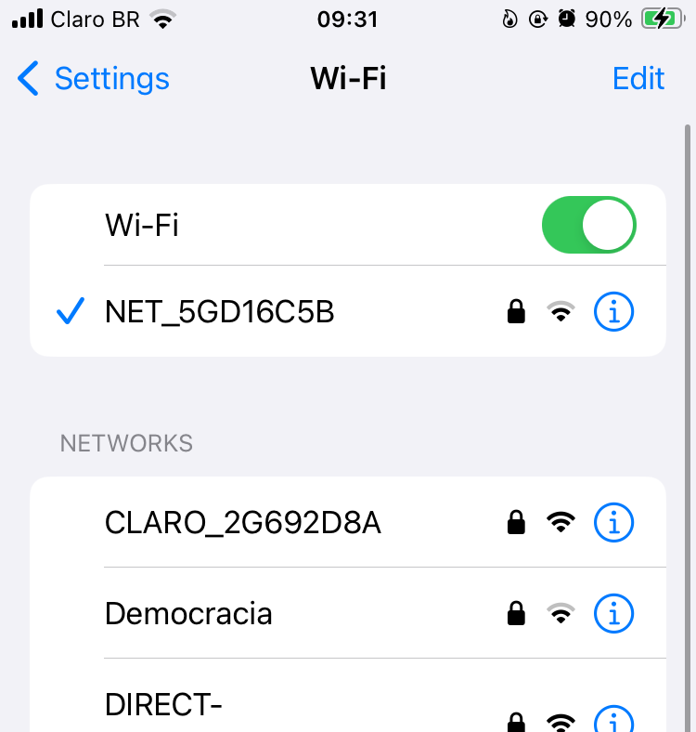
Periódicos CAPES
Para acessar, é necessário estar conectada à rede Eduroam
Eduroam
Eduroam

Slide 4
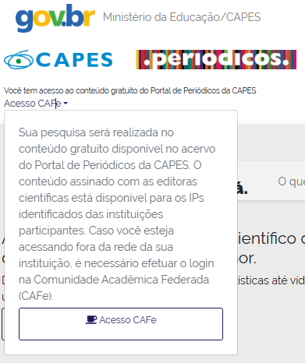
Periódicos CAPES
Acessar: https://www.periodicos.capes.gov.br/
Clicar em Acesso CAFe

Slide 5
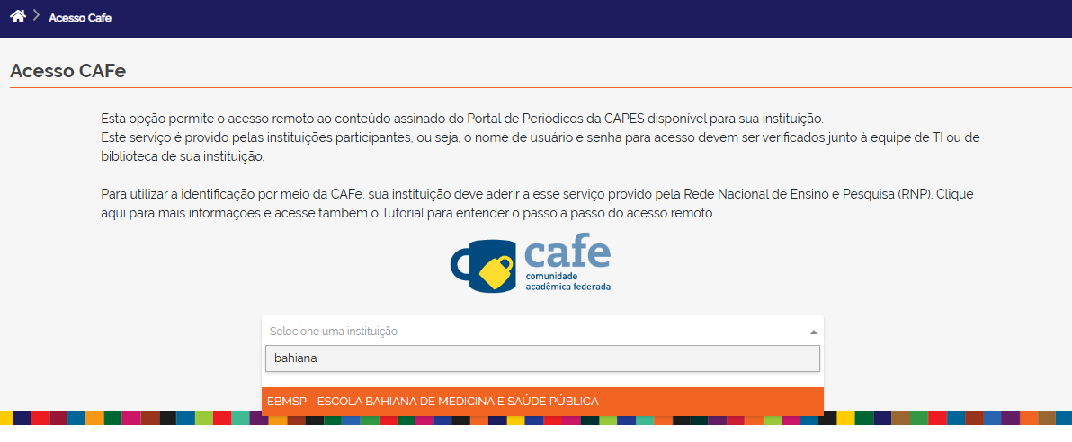
Periódicos CAPES
Pesquisar “bahiana”

Slide 6
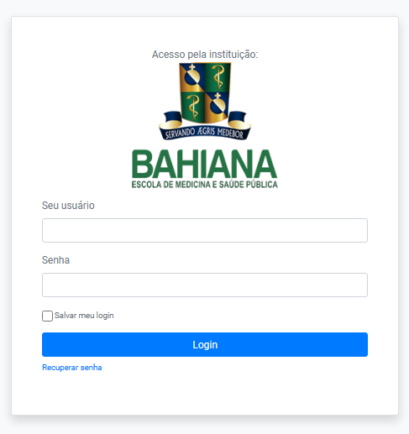
Periódicos CAPES
Digitar usuário e senha do seu e-mail institucional
Clicar em Login

Slide 7

Periódicos CAPES
Pesquisar “bahiana”
Clicar em Enviar

Slide 8
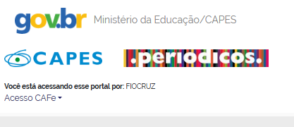
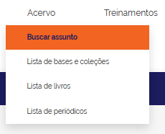
Periódicos CAPES
No topo da página vai ficar “Você está acessando esse portal por: EBMSP”
Para buscar artigo ir em Acervo – Buscar assunto
EBMSP

Slide 9
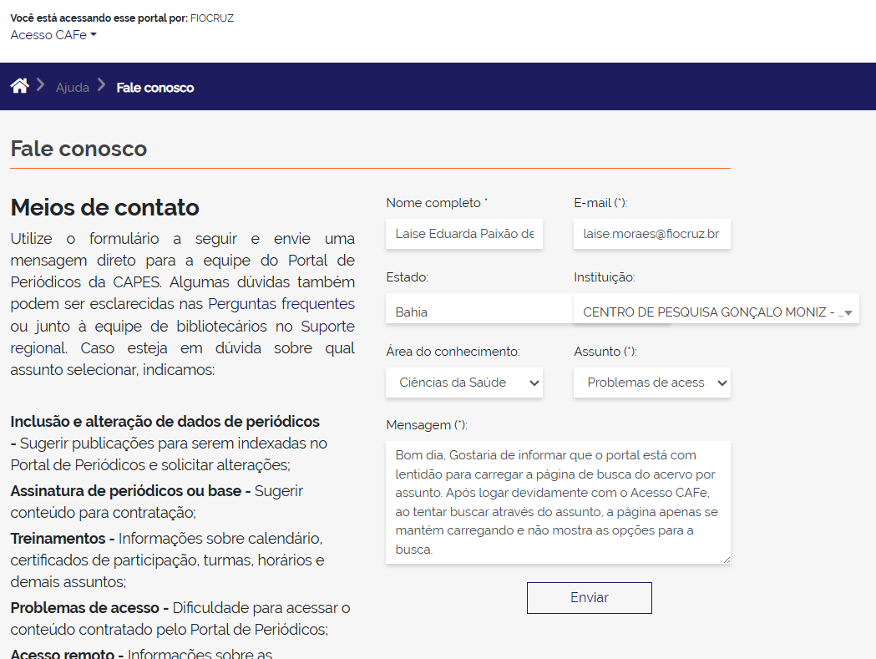
Periódicos CAPES

Slide 10
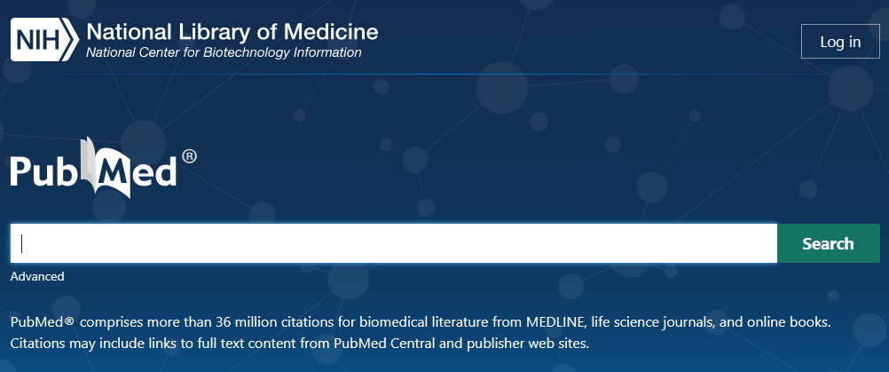
NCBI PubMed
Base de dados de acesso público da Biblioteca Nacional de Medicina dos EUA.

Slide 11
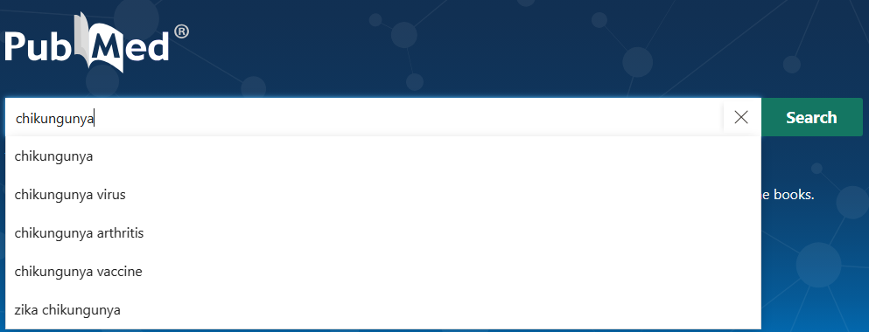
NCBI PubMed
Acessar: https://pubmed.ncbi.nlm.nih.gov/
Escrever os termos que deseja buscar e clicar em Search

Slide 12
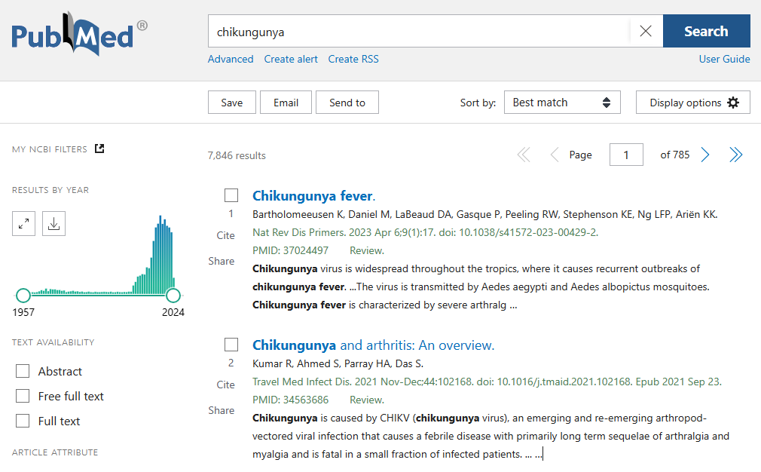
NCBI PubMed
Explorar os filtros e ferramentas, caso pertinente
Clicar no título do artigo desejado

Slide 13
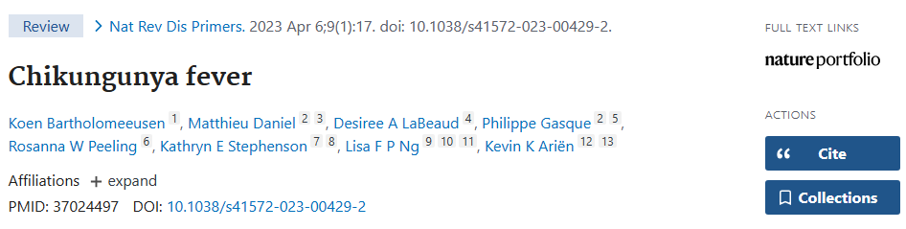
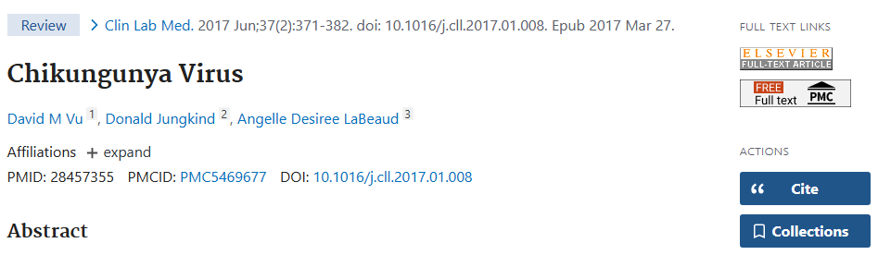
NCBI PubMed
Alguns artigos redirecionam apenas para a página da revista de publicação, e outros, podem ter disponível no próprio PubMed como PMC

Slide 14
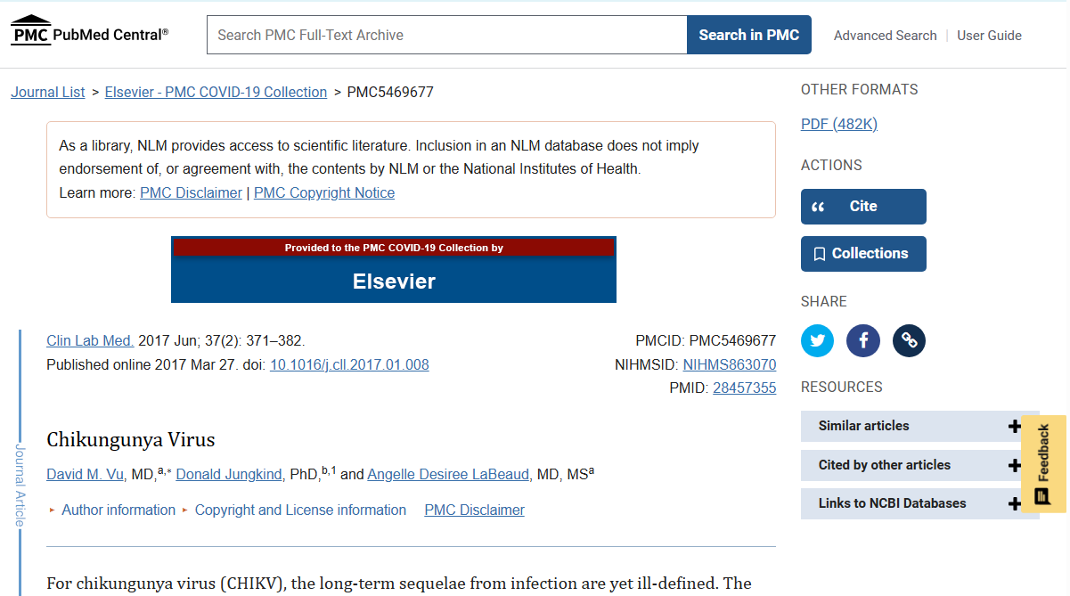
NCBI PubMed
Quando disponível via PMC, o texto completo também pode ser baixado em PDF

Slide 15
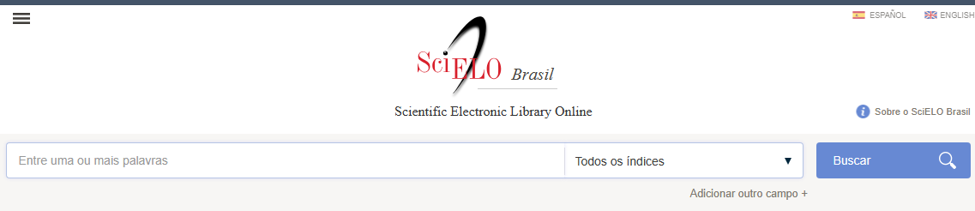
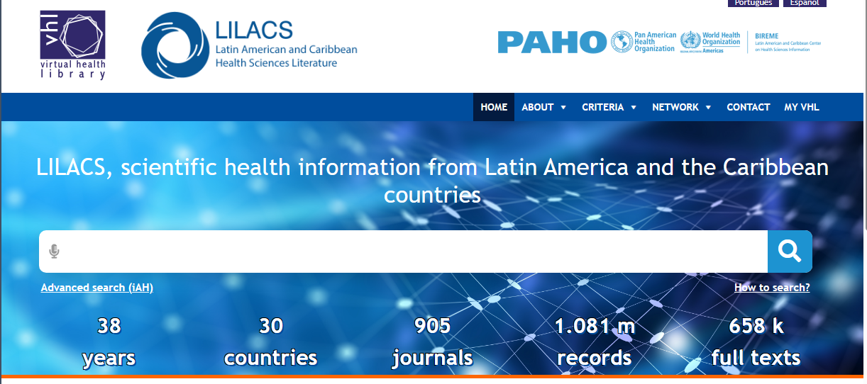
SciELO e LILACS
Bibliotecas digitais brasileiras e da América Latina
https://www.scielo.br/
https://lilacs.bvsalud.org/

Slide 16
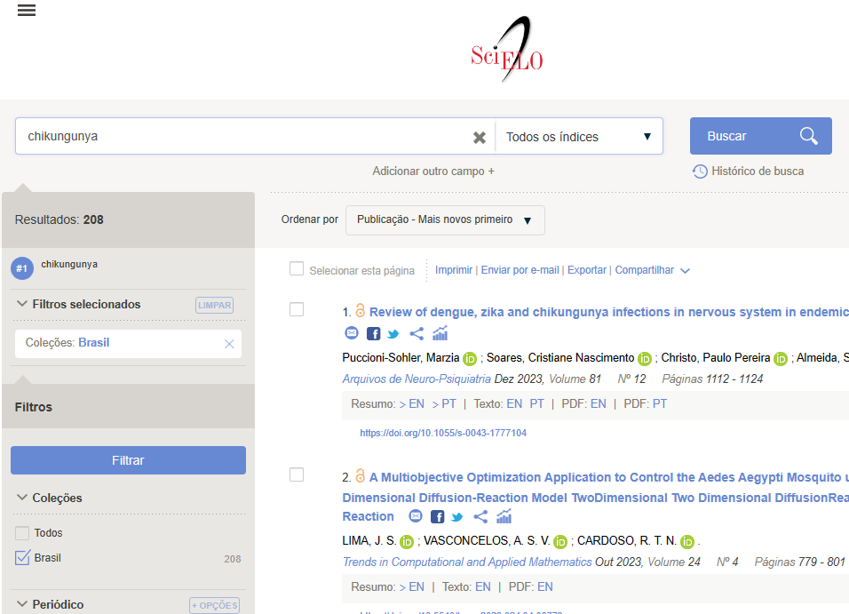
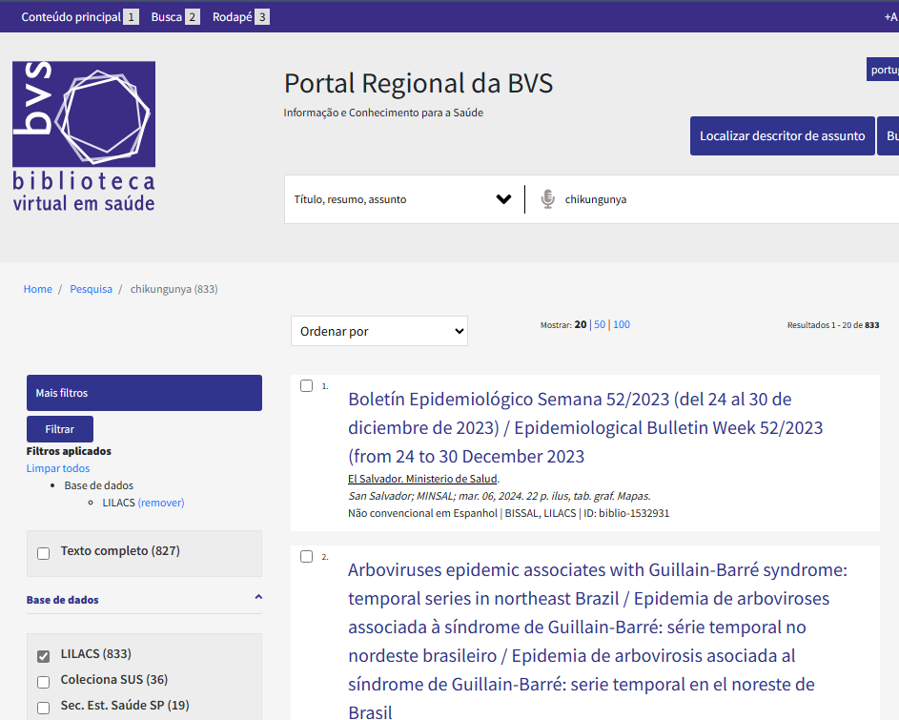
SciELO e LILACS
Busca similar à logica aplicada ao PubMed

Slide 17

ResearchGate
Uma “Rede Social” para pesquisadores, com recursos de compartilhamento de publicações, fóruns, emprego, etc.

Slide 18
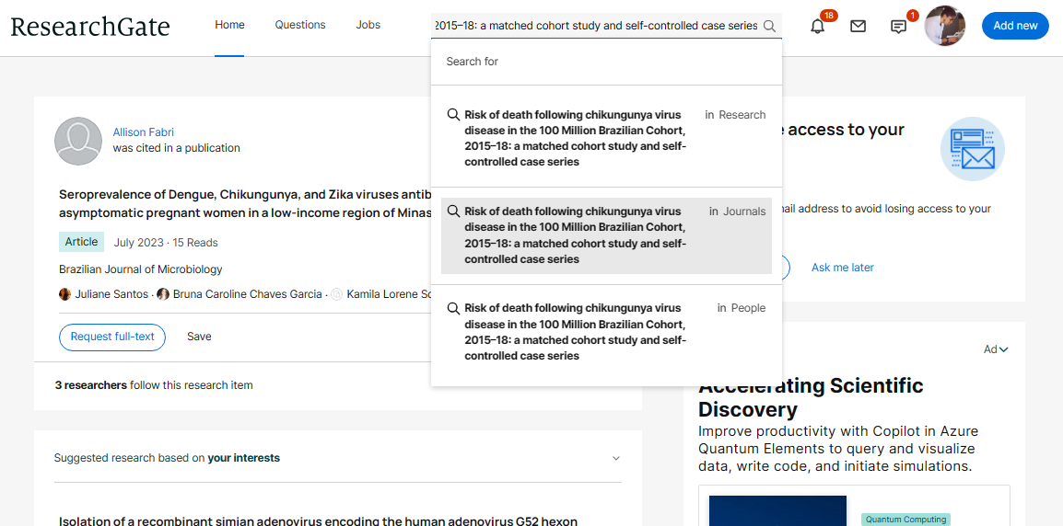
ResearchGate
Acessar: https://www.researchgate.net/
Escrever os termos que deseja buscar e clicar na lupa

Slide 19
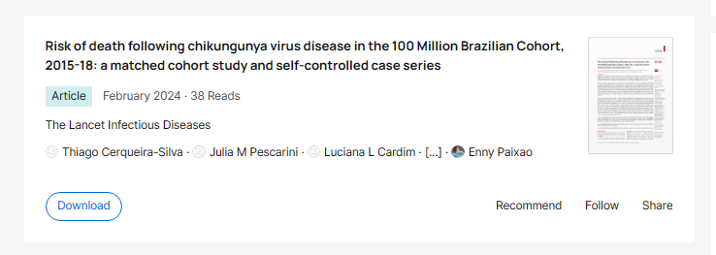
ResearchGate
Para revistas de acesso aberto, o artigo já aparece com a opção Download

Slide 20
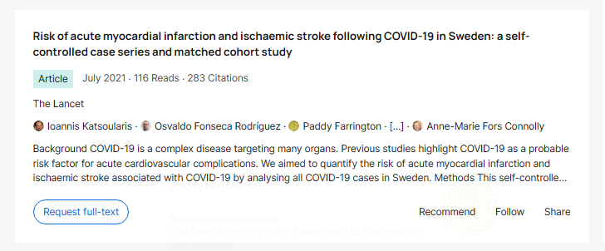
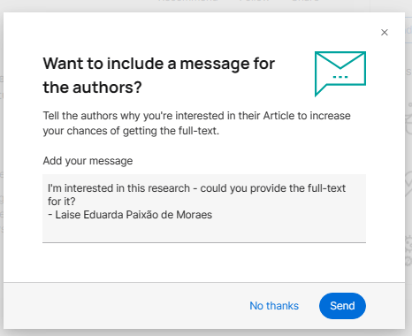
ResearchGate
O ResearchGate permite solicitar o texto clicando em Request full-text. Você pode personalizar a mensagem para o autor e para enviar, clicar em Send

Slide 21
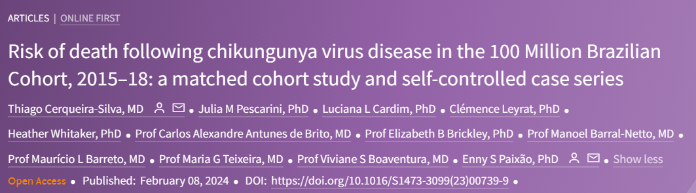
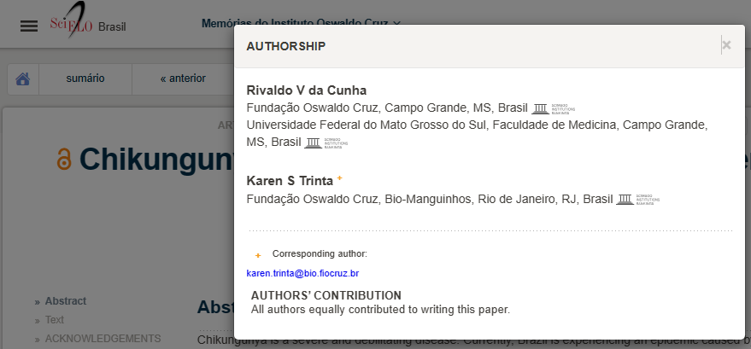
Contato com o autor
Toda publicação científica tem a informação do autor para contato

Slide 22
?
COMO PROCURAR ARTIGOS CIENTÍFICOS
M.Sc. Laise de Moraes
laise.moraes@fiocruz.br
2024

